Slide 1
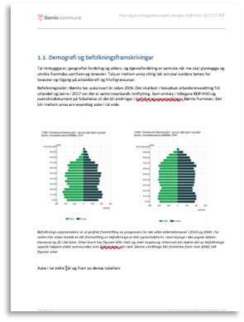
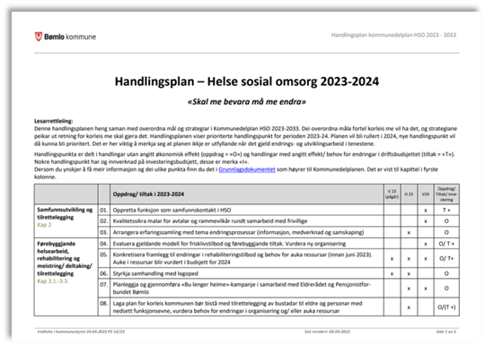
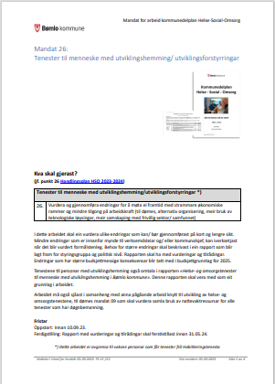
Omstilling HSO Institusjonsplassar og heimetenester
JJFH 12.03.24.

Slide 2
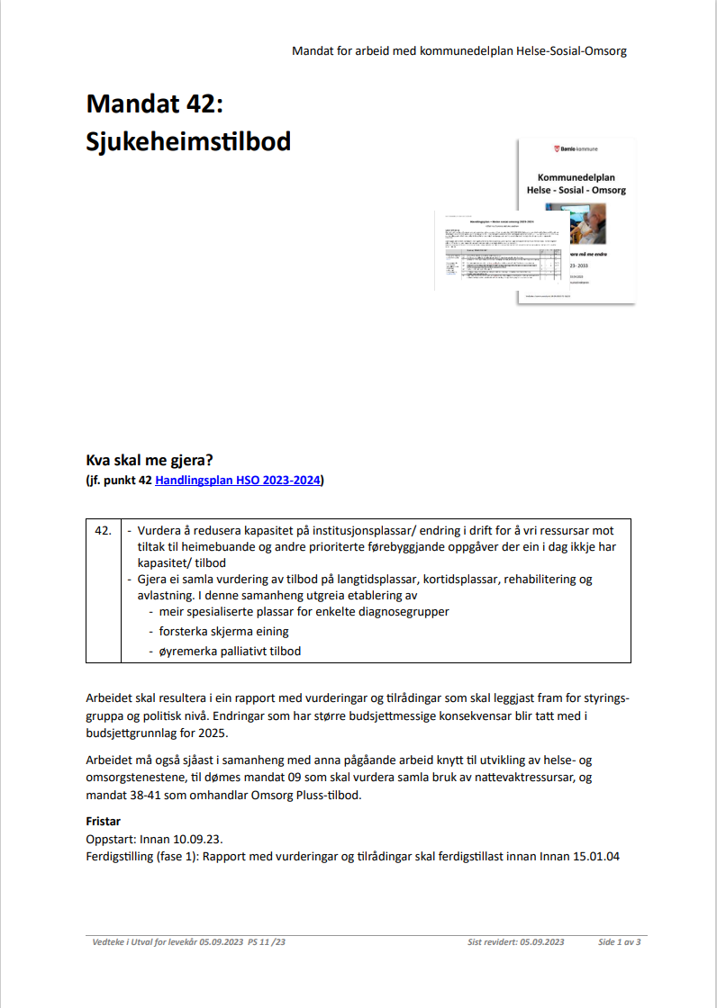
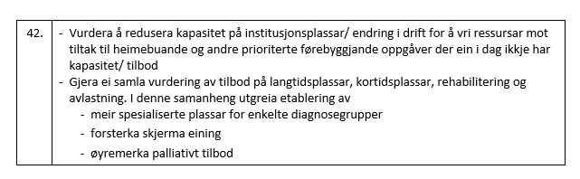
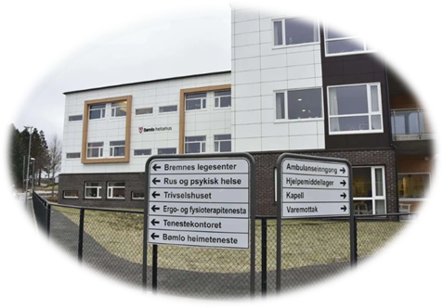
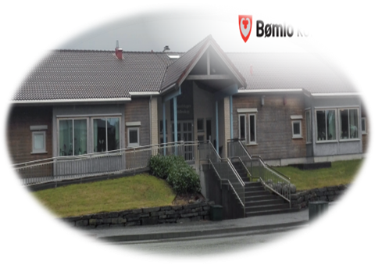
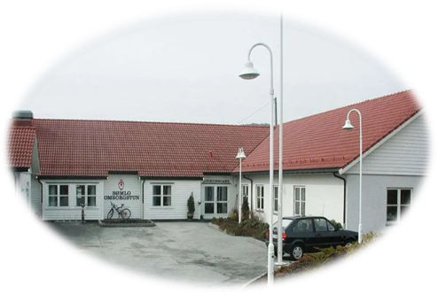
Mandat for arbeidsgruppa
Utval for levekår 05.09.23 – eiga sak.

Slide 3
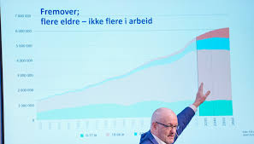
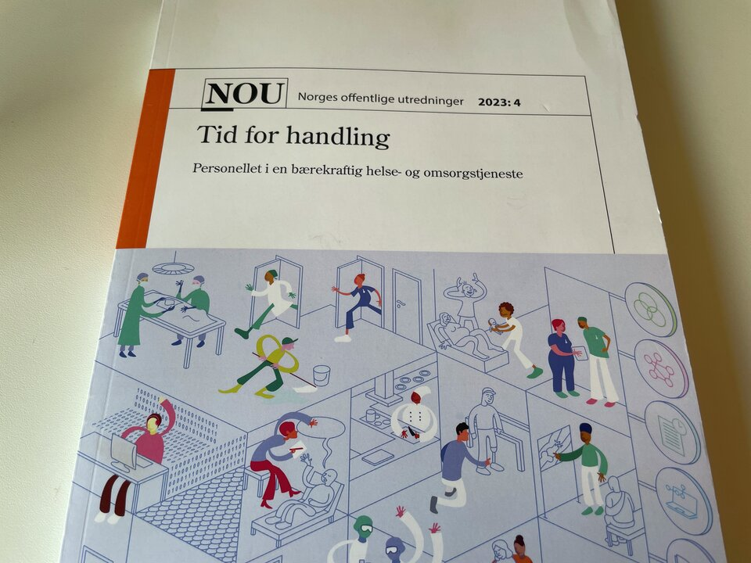
Kvifor denne omstillinga ?
Framtidige rekrutteringsvanskar, færre i arbeidsdyktig alder
Langt fleire eldre framover
forventa endringar i oppgåver til sjukeheim – større hjelpebehov
stramare økonomiske rammer.
Fleire oppgåver overført frå sjukehus til kommune
Me kan ikkje møte framtida med dagens innhald og stuktur
Notes:
Skrøpelege eldre
Multisjuke
For alle som treng døgnkontinuerleg pleie og behandling, og der institusjonsopphald er det einaste tilbodet som kan sikre pasienten nødvendige og forsvarlege helse- og omsorgstenester.
Blir tildelt etter helse- og funksjonskartlegging. Alder har lite å sei.

Slide 4
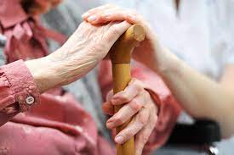
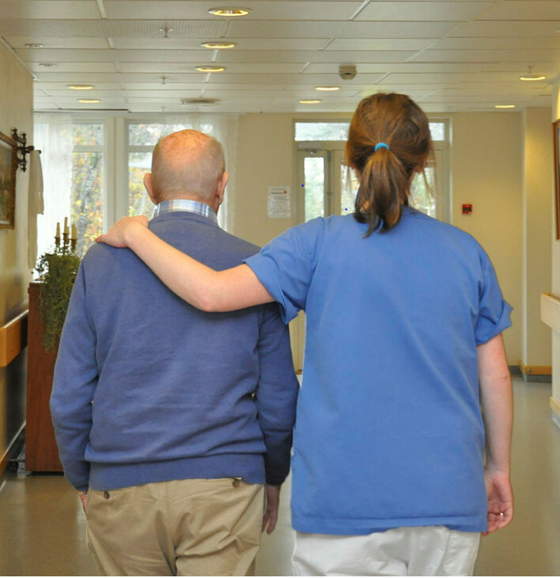
Institusjonsplassar
År | Plassar | Merknad
2024 | 99 institusjonsplassar 12 av desse korttid | BOT – BBH - TGH
2025 januar | 97 institusjonsplassar 16 av desse korttid | BBH F.t. 6 «ekstraplassar»
2025 … mai | 91 institusjonsplassar 16 av desse korttid | Nedtak 8 plassar
2028 -→ Styrking utanfor institusjon frå no og framover må til
I tillegg 9 fellessenger IDA Interkommunalt tiltak
5 obs senger (Bømlo ca.2) 4 ØH senger
Notes:
Skrøpelege eldre
Multisjuke
For alle som treng døgnkontinuerleg pleie og behandling, og der institusjonsopphald er det einaste tilbodet som kan sikre pasienten nødvendige og forsvarlege helse- og omsorgstenester.
Blir tildelt etter helse- og funksjonskartlegging. Alder har lite å sei.

Slide 5
Status /prosess flytting av bebuarar
Skriftleg informasjon, info møte samla og individuell informasjon gjennomført.
Skriftleg vedtak om endring
Stormøte med alle pårørande januar
Krevjande prosess for pårørande, og tilbakemelding om at informasjon kunne vore styrka.
FLYTTING AV PASIENTAR FERDIGSTILT 16.01.25 –
Notes:
Skrøpelege eldre
Multisjuke
For alle som treng døgnkontinuerleg pleie og behandling, og der institusjonsopphald er det einaste tilbodet som kan sikre pasienten nødvendige og forsvarlege helse- og omsorgstenester.
Blir tildelt etter helse- og funksjonskartlegging. Alder har lite å sei.

Slide 6
Status omstilling personale
Omfattande prosess gjennomført frå juli og utover : Personalmøter, individuelle samtalar, kartlegging ledig stilling, utval, tillitsvalde, verneombod,
Alle som hatt ønske om det, har fått tilbod om anna relevant stilling
Gode prosessar, og gode tilbakemeldingar, ….men Slikt er «krevjande» for personale det gjeld
Notes:
Skrøpelege eldre
Multisjuke
For alle som treng døgnkontinuerleg pleie og behandling, og der institusjonsopphald er det einaste tilbodet som kan sikre pasienten nødvendige og forsvarlege helse- og omsorgstenester.
Blir tildelt etter helse- og funksjonskartlegging. Alder har lite å sei.

Slide 7
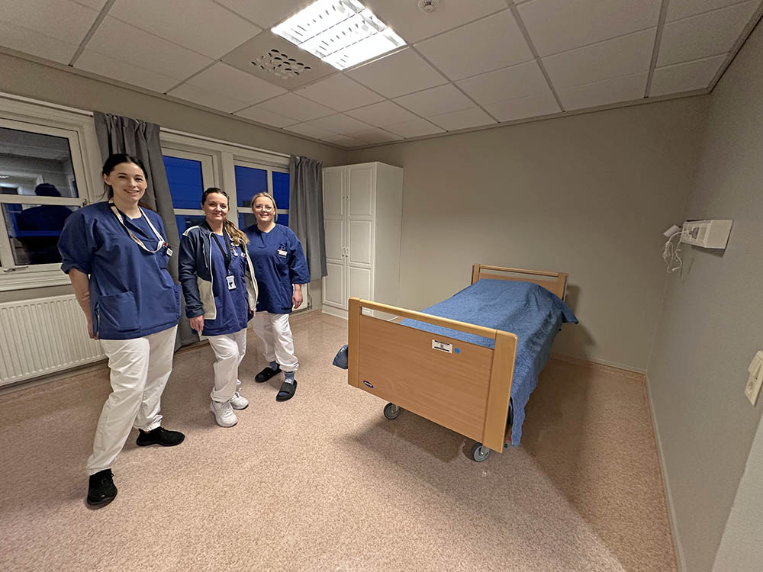
Status omstilling organisasjon
Ny organisering av Bømlo heimetenester – 3 soner.
Etablering og utviding av dagtilboda - styrking nattpatrulje - styrking kompetanse dag/kveld/natt.
«Rigging» av ledig ledig «gul fløy» ved BBH. Omdisponering personale.
Omfattande endring i personalplanar/turnus o.s.v.
Er fullført, men må vidareutviklast
Notes:
Skrøpelege eldre
Multisjuke
For alle som treng døgnkontinuerleg pleie og behandling, og der institusjonsopphald er det einaste tilbodet som kan sikre pasienten nødvendige og forsvarlege helse- og omsorgstenester.
Blir tildelt etter helse- og funksjonskartlegging. Alder har lite å sei.

Slide 8
Status institusjonsplassar og heimetenester januar 2025
Det er press på institusjonsplassar og heimetenester.
Det merkast av pårørande, brukarar og våre medarbeidarar.
Det er ikkje uvanleg situasjon, og særskilt på denne tida.
Ekstra institusjonsplassar ( 6 ) og ekstra kostnader, inntil vidare.
Det vert gjort omfattande og individuelt tett oppfølging av personar som ventar på fast plass.
Notes:
Skrøpelege eldre
Multisjuke
For alle som treng døgnkontinuerleg pleie og behandling, og der institusjonsopphald er det einaste tilbodet som kan sikre pasienten nødvendige og forsvarlege helse- og omsorgstenester.
Blir tildelt etter helse- og funksjonskartlegging. Alder har lite å sei.

Slide 9
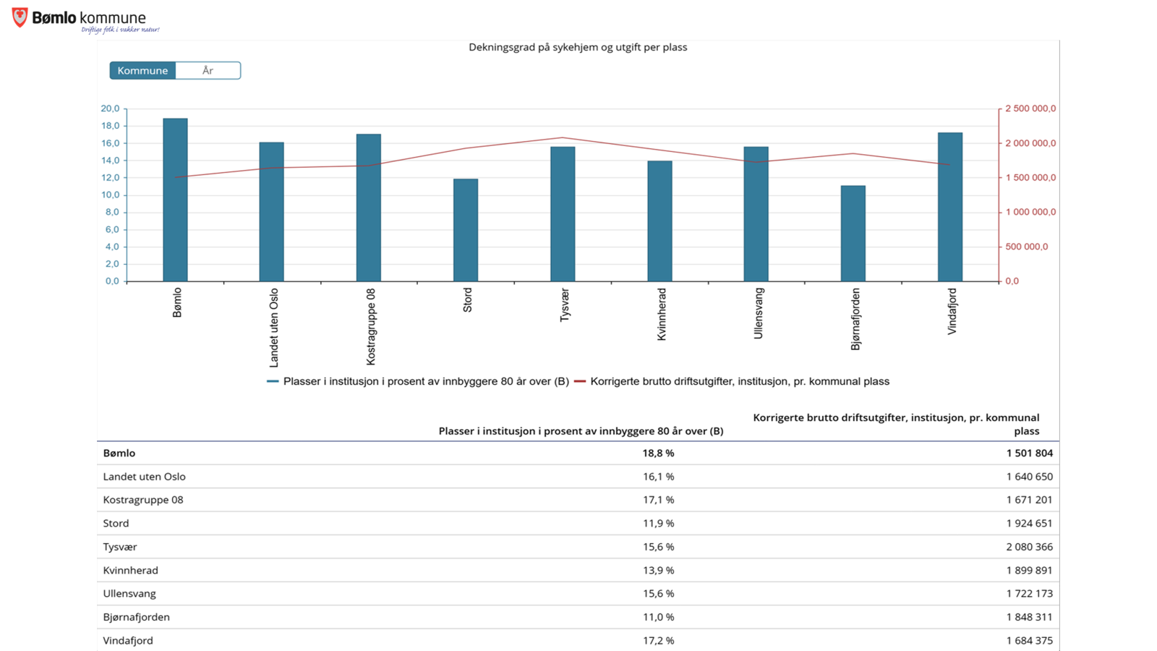
Institusjonsplassar
2025 – 15,3 %
Notes:
Skrøpelege eldre
Multisjuke
For alle som treng døgnkontinuerleg pleie og behandling, og der institusjonsopphald er det einaste tilbodet som kan sikre pasienten nødvendige og forsvarlege helse- og omsorgstenester.
Blir tildelt etter helse- og funksjonskartlegging. Alder har lite å sei.

Slide 10
Demografi - utdrag
Alder | 2025 | 2030 | Endring
80-84 | 321 | 478 | + 157
85-89 | 155 | 235 | + 80
90-94 | 80 | 83 | + 3
95- + | 40 | 30 | - 10
2039 - + 174
2039 - + 271
2039 - + 110
2039 - + 7
Notes:
Skrøpelege eldre
Multisjuke
For alle som treng døgnkontinuerleg pleie og behandling, og der institusjonsopphald er det einaste tilbodet som kan sikre pasienten nødvendige og forsvarlege helse- og omsorgstenester.
Blir tildelt etter helse- og funksjonskartlegging. Alder har lite å sei.

Slide 11
Me er ikkje i mål…..
Styrke, utvide og utvikle dagtilboda
Dagrehabilitering yngre/eldre
Det er vesentleg press på våre tenester pr. i dag – Institusjon og heimetenester
Det må styrkast på «utsida» av institusjon snarleg og stevis framover . Me må forventa å ta i bruk fleire institusjonsplassar lengre fram.
Å styrke på utsida handlar om…
Ambulerande dagtilbod
Prosjektrapport demens «Kva no ?»( 138 % 2050)
Velferdsteknologi
Omsorg pluss
Plan for rehabilitering - Heimerehab. og døgnrehab
Frisk eldre - gode bu tiltak og tidleg nok – «bu trygt heim»
Notes:
Skrøpelege eldre
Multisjuke
For alle som treng døgnkontinuerleg pleie og behandling, og der institusjonsopphald er det einaste tilbodet som kan sikre pasienten nødvendige og forsvarlege helse- og omsorgstenester.
Blir tildelt etter helse- og funksjonskartlegging. Alder har lite å sei.

Slide 12
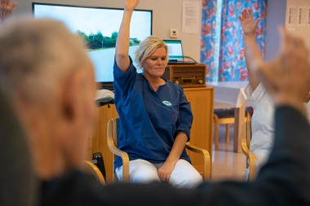
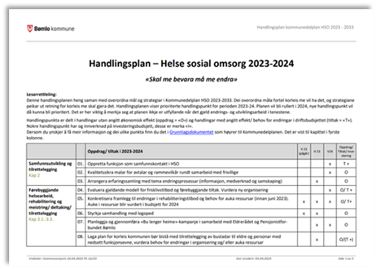
Strategi framover – trinnvis
Reduksjon institusjonsplassar ( BOT )
Styrke på utsida av institusjon, jfr. handlingsplan ( tenster og økonomi )
Stegvis styrking også på institusjon ut frå demografi og behov. ( obs personar m/demens)
Fortløpande daglege vurderingar for å sikre forsvarlege og gode tenester.
Samskaping med innbyggjarar og samfunn ( eks. «Bu trygt heime» reform, ta gode val tidleg nok )
Fokus på medarbeidarar og kompetanse
Notes:
Skrøpelege eldre
Multisjuke
For alle som treng døgnkontinuerleg pleie og behandling, og der institusjonsopphald er det einaste tilbodet som kan sikre pasienten nødvendige og forsvarlege helse- og omsorgstenester.
Blir tildelt etter helse- og funksjonskartlegging. Alder har lite å sei.

Slide 13
Mange har kjent på dette..
Personale ved BOT som har halde drifta i gang, til tross for….
Pårørande som har vore uroa for «sine».
Leiarar som har jobba målretta for gjennomføring og «stått i stormen»
… så får me sjå tilbake på om me har læringspunkt som me skal ta med oss vidare.
Notes:
Skrøpelege eldre
Multisjuke
For alle som treng døgnkontinuerleg pleie og behandling, og der institusjonsopphald er det einaste tilbodet som kan sikre pasienten nødvendige og forsvarlege helse- og omsorgstenester.
Blir tildelt etter helse- og funksjonskartlegging. Alder har lite å sei.

Slide 14
Endringsprosessar i kommunal sektor Informasjon, medverknad og samskaping Mange som har / skal delta i utviklinga av helse, sosial og omsorgstenestene

